Slide 1
MODUŁ 4
Proof of Concept

Slide 2
Module 4
Proof of Concept
Nauczysz się pracować z procesem Proof of Concept and Szacowaniem Pomysłów, nazywaniem ich oraz chronieniem
W naszych wcześniejszych modułach oceniłaś swój potencjał przedsiębiorczy, dowiedziałaś się, dlaczego teraz jest dobry czas na rozpoczęcie działalności i nauczyłaś się, jak zweryfikować swój pomysł na biznes. W tym module przeprowadzimy Cię przez proces weryfikacji koncepcji i jak, przy minimalnych zasobach, możesz przyspieszyć swój pomysł na rozpoczęcie biznesu.
Bootstrapping
Bootstrapping, co to jest i czy jest dla Ciebie odpowiednie? Znaczenie minimalnego opłacalnego produktu (MVP), modeli biznesowych dla Twojego startupu
Testowanie pomysłu
Wywiady, Studia Przypadków, Porady dla startupów od najlepszych przedsiębiorców

Slide 3
SEKCJA 1:
Proof of Concept

Slide 4
Czym jest Proof of Concept?
Proof of Concept (PoC) to małe ćwiczenie sprawdzające pomysł lub założenie projektowe.
Głównym celem opracowania POC jest wykazanie funkcjonalności i zweryfikowanie pewnej koncepcji lub teorii, które można osiągnąć w fazie rozwoju.
Podejmując proces weryfikacji koncepcji (POC), gromadzisz wystarczające dowody na techniczną wykonalność swojego produktu lub usługi. Niektóre komercyjne założenia lub wnioski dotyczące wykonalności mogą wymagać dostosowania w miarę pojawiania się nowej wiedzy o produkcie.

Slide 5
Proces Proof Concept
Etap POC generuje wiedzę na temat projektu produktu, wydajności, wymagań produkcyjnych i wstępnych kosztów produkcji. Efektem końcowym jest działający model znany jako prototyp.
Pomysły są przekształcane w formę operacyjną (niekoniecznie ostateczną). Testowana jest podstawowa funkcjonalność pomysłu, można opracować podstawowe prototypy i ustanowić rejestrację IP. Istotne jest, aby wyniki POC były odtwarzalne, a w razie potrzeby spełnione były oczekiwania jakościowe odpowiedniej społeczności regulacyjnej.

Slide 6
Typowe działania, które obejmuje POC
Uruchomienie nowego procesu po raz pierwszy i przetestowanie, czy wykonuje on pożądaną transformację danych wejściowych na dane wyjściowe
Dostarczanie usługi po raz pierwszy, sprawdzanie, czy oczekiwane korzyści dla odbiorców są realizowane i czy metoda dostawy jest skuteczna
Sprawdź wymagania operacyjne dotyczące produktu / procesu
Zidentyfikuj potencjalne zagrożenia bezpieczeństwa i środowiska
Przeprowadź wstępną ocenę produkcji
Oszacuj koszty prototypu inżynierii
Początkowa produkcja nowego prototypu produktu i testowanie, czy można go właściwie wykorzystać zgodnie z planem

Slide 7
Niektóre parametry Proof of Concept podczas jego sprawdzania
Zysk netto
Zysk brutto
Wskaźnik wzrostu przychodów
Liczba klientów / użytkowników
Tempo wzrostu liczby klientów/użytkowników
Systemy i procesy
Łączna kwota zainwestowana w działalność
Zwrot z inwestycji
Wynik analizy tych parametrów mówi wiele o potencjale wprowadzonego pomysłu biznesowego. Za pomocą tych parametrów można również sprawdzić, jak dobrze radzi sobie mała firma / start-up.
Źródło: Whats Proof of Concept and Why I should Know It

Slide 8
Kiedy wiem że mój biznes wykazuje Proof of Concept?
Gdy pomysł na biznes wykazuje Proof of Concept, oznacza to że jeden lub wszystkie z poniższych warunków są spełnione:
Systemy i procesy w firmie są odtwarzalne na skalę komercyjną
Firma jest w stanie zdobyć własną grupę odbiorców
Firma jest w stanie skutecznie sprzedać produkt / usługę i zarabiać pieniądze na swoich odbiorcach.
Firma, która nie jest zgodna z koncepcją, niekoniecznie musi upaść. Najprawdopodobniej nie była w stanie jednoznacznie wykazać, w jaki sposób zarabiać w skali komercyjnej i wymaga badań.

Slide 9
Podsumowanie
Proof of concept (PoC)
Pokazuje wykonalność i potwierdza potencjał
Ujawnia realistyczną implementację niewielkiej części całego systemu
Niższy koszt i czas walidacji funkcji w porównaniu z projektem na pełną skalę
Ustępuje miejsca innowacyjnym pomysłom już na początkowym etapie
Ujawnia błędy, błędy i ryzyko występujące na wczesnym etapie
Daje natychmiastowe „tak” lub „nie” opłacalności twojego projektu

Slide 10
Prawa Własności Intelektualnej (PWI)
Prawa własności intelektualnej to prawa przyznane osobom w stosunku do tworów ich umysłów. Zwykle dają twórcy wyłączne prawo do korzystania z jego dzieła przez określony czas.

Slide 11
Chroń swój pomysł w ramach Proof of Concept Name
Prawa Własności Intelektualnej (PWI)
To naturalne, że boisz się, że twój pomysł może zostać skradziony. Ale nie możesz zmienić swojej wizji w rzeczywistość bez pomocy innych. Wcześniej czy później będziesz chciał poprosić eksperta branżowego o ocenę Twojego produktu lub usługi. Będziesz musiał współpracować z producentem lub dystrybutorem.
Ale patenty kosztują tysiące € i wydanie ich zajmuje lata. Nie możesz sobie pozwolić na tak długie oczekiwanie na wprowadzenie produktu na rynek.
Źródło: Stephen Key współzałożyciel inventRight

Slide 12
Chroń swój pomysł w ramach Proof of Concept Name
Prawa Własności Intelektualnej (PWI)
Istnieją kreatywne sposoby aktywnej ochrony Twojego pomysłu bez ubiegania się o patent. Oto trzy niedrogie strategie, które ochronią Twój pomysł na biznes przed kradzieżą:
Umowa o zachowaniu poufności: Poproś każdą osobę, z którą współpracujesz, o podpisanie umowy o zachowaniu poufności, która zobowiązuje ją do zachowania poufności. Umowa ta może być wzajemnym porozumieniem między dwiema stronami o nieudostępnianiu informacji stronom trzecim lub może być jednokierunkowa (ponieważ udostępniasz im informacje o swoim pomyśle). Jeśli umowa nie ma daty wygaśnięcia, ma to duże znaczenie.
Umowa o zakazie konkurencji: jeśli zatrudnisz kogoś do pomocy, poproś ją o podpisanie umowy o zakazie konkurencji. Umowa o zakazie konkurencji uniemożliwia osobie lub podmiotowi rozpoczęcie działalności, która konkurowałaby z Twoją firmą lub groziłaby jej w ustalonym promieniu.

Slide 13
Chroń swój pomysł w ramach Proof of Concept Name
Prawa Własności Intelektualnej (PWI)
Umowa o pracę: jeśli zatrudnisz kogoś, kto pomoże Ci dopracować Twój produkt, upewnij się, że posiadasz wszelkie ulepszenia wprowadzone w tym pomyśle. Nadal będziesz musiał wymienić osobę, która wymyśliła ulepszenia, jako współtwórca twojego patentu, ale nie będą mieli żadnych praw do twojego wynalazku.
Istnieją 4 sposoby ochrony własności intelektualnej. Aby skutecznie chronić swój pomysł po uruchomieniu produktu, przed rozpoczęciem działań marketingowych musisz skorzystać z jednego lub kilku pozostałych trzech rodzajów własności intelektualnej. -

Slide 14
As part of Proof of Concept Name & Protect your idea
Intellectual Property Rights (IPR)
Istnieją 4 sposoby ochrony własności intelektualnej. Aby skutecznie chronić swój pomysł po uruchomieniu produktu, przed rozpoczęciem działań marketingowych musisz skorzystać z jednego lub kilku pozostałych trzech rodzajów własności intelektualnej.
Tajemnice handlowe
Chroni nowy wynalazek, np. Nowa formuła coli
Znaki towarowe
Chroni marki np. jabłko
Prawa autorskie
Chroni dzieła autorskie, np. rysunki, filmy, książki
Patenty
Chroni cechy funkcjonalne lub ozdobne

Slide 15
As part of Proof of Concept Name & Protect your idea
Intellectual Property Rights (IPR)
 |  | Ochrona | Narusznie | Proces rejestracji | Termin | Porównywane koszty
PATENT | PatentmUżytkowy | Aspekty Funkcjonalne | Zrób, użyj, zaoferuj, sprzedaj, importuj | Tak | 20 lat | Drogi
 | Patent Projektowy | Cechy ornamentalne | Zrób, użyj, zaoferuj, sprzedaj, importuj | Tak | 15 lat | Umiarkowane
ZNAKI TOWAROWE |  | Marki | Używany w handlu | Opcionalny | Potencjalnie nieokreślony, ograniczony przez użycie | Tani
PRAWA AUTORSKIE |  | Dzieła autorskie | Kopiowanie, etc. | Opcjonalny | Wiecej niż 70 lat | Tani
TAJEMNICE HANDLOWE |  | Informacja | Sprzeniewierzenie | Nie | Potencjalnie nieokreślony, ograniczony tajemnicą | Zależy
Poniższa tabela ilustruje każdy z czterech różnych rodzajów własności intelektualnych i ich zastosowania w szerszym znaczeniu…

Slide 16
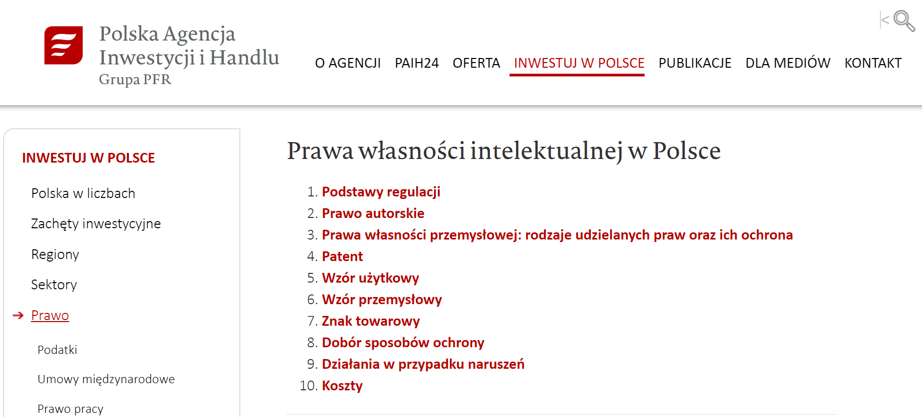
PWI: Przewodnik po PWI w Poland
Na tej oficjalnej stronie polskiego rządu znajdują się zakładki, w których można znaleźć różne informacje na temat procesu, ochrony i stosowania praw własności intelektualnej.
POLSKA

Slide 17
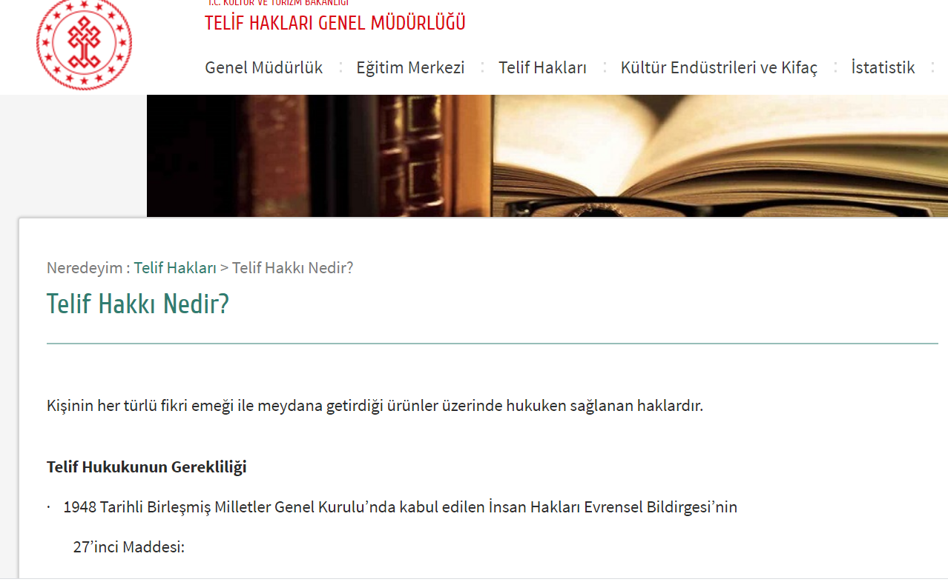
PWI: Przewodnik po PWI w Turcji
TURCJA

Slide 18
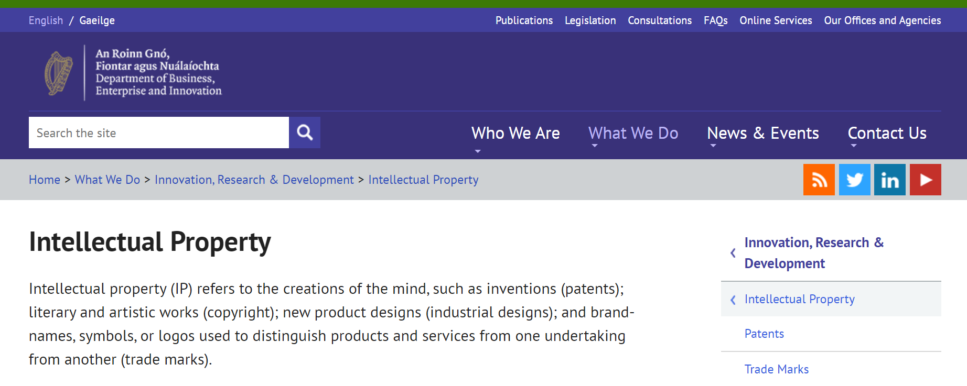
PWI: Przewodnik po PWI w Irlandii
Irlandia

Slide 19
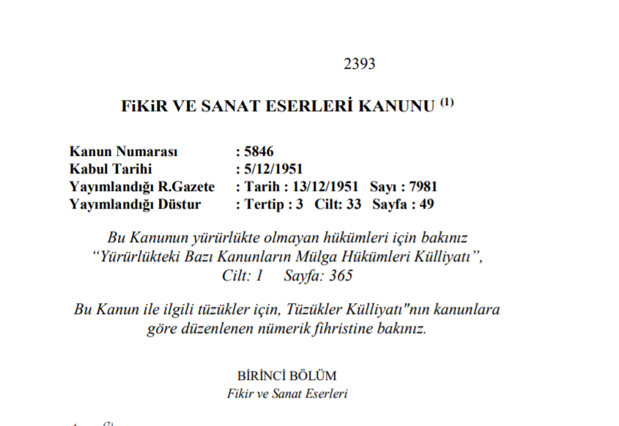
Właściwe prawo dla Turcji
TURCJA

Slide 20
Europejska Rada ds. Badań Naukowych
ERC Proof of Concept Grant można wykorzystać
Ustalenia rentowności, problemów technicznych i ogólny kierunek
Wyjaśnienia pozycji i strategii dotyczących praw własności intelektualnej
Przekazywania opinii na temat budżetowania i innych form dyskusji handlowej
Zapewnienia połączenia z późniejszym etapem finansowania
Pokrycia początkowych wydatków na założenie firmy
Granty Proof of Concept wynoszą do 150 000 EUR na okres 18 miesięcy. Na jeden pionierski projekt badawczy finansowany przez ERBN może zostać przyznany więcej niż jeden projekt Proof of Concept Grant, ale tylko jeden projekt Proof of Concept może być uruchomiony w tym samym czasie dla tego samego projektu badań pionierskich ERC.
Źródło: ERC Proof of Concept

Slide 21
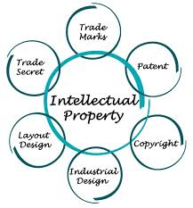
Europejska Rada ds. Badań Naukowych
Dotacja ERC jest oceniana na podstawie 3 kryteriów oceny
ERBN kierowana jest przez niezależny organ zarządzający, the Scientific Council.
Doskonałość (potencjał innowacyjny): Propozycje będą musiały wykazać, że proponowane działania w zakresie koncepcji dowodu mogą znacznie pomóc w przeniesieniu wyników badań na początkowe etapy przedkomercyjne.
Wpływ: Oczekuje się, że proponowany dowód koncepcji przyniesie korzyści ekonomiczne i / lub społeczne.
Jakość i efektywność wdrożenia (Jakość planu Proof of Concept): Proponowany Proof of Concept opiera się na solidnym podejściu do ustalenia technicznej i komercyjnej wykonalności projektu.

Slide 22
Studium Przypadku: Wywid z Renata Nowacka-Hopaluk, Prezes zarządu, Bio-Circle Surface Technology
POLAND
Tytuł:Przedstawia pomysł i koncepcję produktów technologii powierzchni Bio-Circle
Opis: Wywiad z Renatą Nowacką-Hopaluk, Prezesem Zarządu w firmie Bio-Circle Surface Technology. Przedstawia ideę i koncepcję produktów Bio-Circle Surface Technology oraz innowacyjne podejście do zakładania i rozwoju biznesu oraz ofertę, która na początku może być wyjątkowa od tej istniejącej na rynku.
Wideo: https://www.youtube.com/watch?v=03ywodO51ec

Slide 23
Studium Przypadku: Jak chronić swoje produkty
POLSKA
Tytuł: Porady od polskich prawników, jak chronić swoją firmę
Opis: Krótkie filmy, w których prawnicy opisują prawa i sposoby ochrony firmy i jej produktów w Polsce. Filmy wideo przedstawiają procesy stosowania i funkcjonowania takich przepisów jak prawo.
Wideo 1: https://www.youtube.com/watch?v=hmiPo3QrBSE
Wideo 2: https://www.youtube.com/watch?v=HdvTQQeJ6MQ

Slide 24
Jak wymyślić zwycięską nazwę dla swojej firmy
Nazwa Twojej Firmy
Jak wymyślić zwycięską nazwę dla swojej firmy!

Slide 25
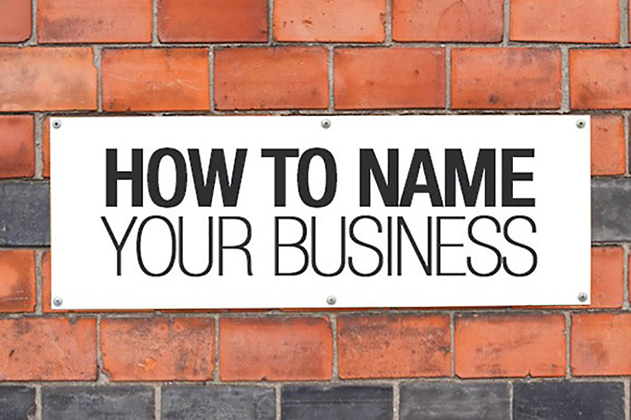
Nazwa Firmy
Bardzo ważnym zadaniem jest wybranie nazwy firmy na rozpoczęcie działalności.
Wiele nowych firm wybiera teraz krótką, markową nazwę - nazwę, która jest wyjątkowa i niezapomniana.
Może się okazać, że kluczowe nazwy domen są zajęte, a inne firmy są znakami towarowymi wybranej nazwy. Odrób więc swoją pracę domową
.

Slide 26
Nazwa Firmy
Unikaj trudnych do przeliterowania nazw
Nie wybieraj nazwy, która może być ograniczająca w miarę rozwoju firmy
Przeszukaj internet
Uzyskaj nazwę domeny .com
Użyj nazwy, która przekazuje znaczenie
Przeprowadź wyszukiwanie znaków towarowych
Oceń, czy nazwa jest chwytliwa
Uzyskaj opinie na temat nazwy
Upewnij się, że nazwa brzmi dobrze, gdy wypowiada się na głos
Użyj zasobów dostępnych do burzy mózgów nazw
Upewnij się, że każda osoba jest zadowolona z nazwy
Read: https://www.forbes.com/sites/allbusiness/2016/10/23/12-tips-for-naming-your-startup-business/

Slide 27
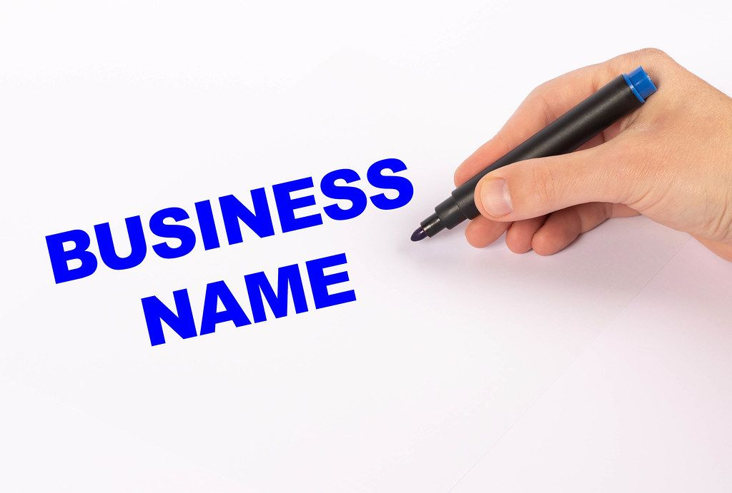
Nazwa Firmy
Najlepsze nazwy firm są pełne emocji i zapadają w pamięć. Jeśli próbujesz nazwać swoją firmę, zastanów się nad emocjami, które chcesz odczuć docelowego klienta. Wybierając nazwę swojej firmy, pomyśl o słowach, których używasz w życiu codziennym.
Niektóre dźwięki budzą pozytywne emocje i prowadzą do doświadczeń, które mogą być lubiane, zapamiętywane i udostępniane. Powinieneś skupić się na słowach, które kojarzysz z konkretnymi doznaniami zmysłowymi: lekkość, ciemność, siła, słabość, ostrość i tępota, jako przykłady

Slide 28
Nazwa Firmy
Jeśli nie możesz znaleźć słowa, które idealnie oddaje esencję Twojej marki, wymyśl własne.
Słowa ciągle się zmieniają i podążają za cyklami ewolucyjnymi.
Przez cały czas pojawiają się nowe słowa, slangowe lub formalne.
Widocznym przykładem tego trendu jest Google - słowo, które powstało z całkowitej ciemności, by ostatecznie zdobyć swoje miejsce w Oxford Dictionary.

Slide 29
Nazwa Firmy
Źródło nazywy
Istnieje kilka witryn, które mogą pomóc w burzy mózgów nazw, w tym;
VisualThesaurus.com (daje wizualny efekt wokół słowa kluczowego)
Shopify Business Name Generator (generuje pomysły na nazwy firm i sprawdza dostępność domeny jednocześnie)
Namemes.com (zapewnia generator nazw firm startowych)
Namimum.com (pozwala generować nazwy na podstawie motywu)
Read: https://www.forbes.com/sites/allbusiness/2016/10/23/12-tips-for-naming-your-startup-business/
This Photo by Unknown Author is licensed under CC BY-NC-ND

Slide 30
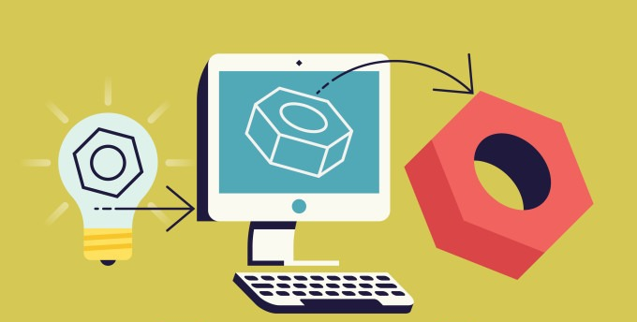
SEKCJA 2:
Bootstrapping, wyjaśnienie minimalnego żywotnego produktu i prototypowania

Slide 31
Bootstrapping
Bootstrapping to czynność polegająca na założeniu firmy bez pieniędzy - a przynajmniej zbardzo małym budżetem . Z pewnością oznacza to rozpoczęcie działalności bez pomocy firm venture capital lub nawet znacznych inwestycji aniołów.
Założenie firmy może być trudne, ale jest bardzo satysfakcjonujące; rozwija wielką dyscyplinę i kreatywność, które mogą wydobyć to, co najlepsze w firmie. Dzięki ładowaniu początkowemu prawie wszystko odbywa się wewnętrznie, aby utrzymać niskie koszty.
Źródło: Bootstrapping Tips on How to Self Fund a Business

Slide 32
Bootstrapping Korzyści
Możesz zachować pełną kontrolę i własność swojej firmy.
Uczy koncentracji na przepływach pieniężnych
Rozwija wielką dyscyplinę i kreatywność, która wydobywa to, co najlepsze w firmie
Jest to spójny sposób na uzyskanie przyczepności, która zapewnia dźwignię w poszukiwaniu inwestycji
Ponieważ jesteś zaangażowany w różne aspekty swojej działalności, daje ci to doświadczenie organizacyjne, które będzie miało zasadnicze znaczenie dla rozwoju firmy
Pomaga Ci zrozumieć posiadany talent i możliwości, dzięki czemu przyciągasz odpowiednich ludzi + znajdujesz odpowiednich partnerów
Źródło: Whats Proof of Concept and Why I should Know It

Slide 33
Bootstrapping The Drawbacks
Przychody lub ich brak! Jeśli uda Ci się założyć firmę z własnych środków, uzyskanie dostępu do kapitału niezbędnego do rozwoju może być wyzwaniem
Rozwój organiczny ulega stagnacji bez pieniędzy. Brak zasobów gotówkowych może uniemożliwić opracowanie projektu zgodnie z harmonogramem, z takim skutkiem, że nie będziesz w stanie osiągnąć swoich celów rozwojowych na czas.
Brak wiarygodności. Wsparcie inwestorów zewnętrznych, którzy gwarantują ci twoją działalność, pokazuje, że wierzą w twój pomysł, jego potencjał i przyszłe plany. Brak zewnętrznych inwestorów może zaszkodzić wiarygodności Twojego przedsiębiorstwa we wczesnej fazie gry.

Slide 34
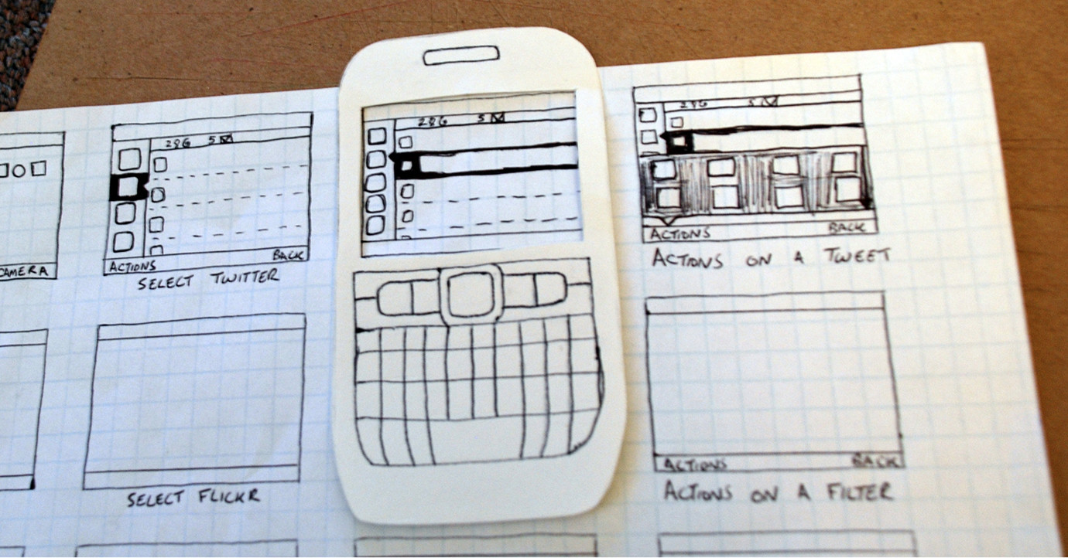
What is a Prototype?
Prototyp to wczesna próbka, model lub wydanie produktu zbudowanego w celu przetestowania koncepcji lub procesu lub działania jako replikacja lub nauka.

Slide 35
Podsumowanie
Prototyp
Wczesne opinie o produkcie
Identyfikacja błędów na etapie projektowania i rozwoju
Zwiększona akceptacja przez użytkowników ze względu na efekt wizualny
Tańsze, intratniejsze i szybsze
Upraszcza złożone pomysły w zrozumiałym formacie
Sprawdzanie poprawności przepływu aplikacji / systemu przez użytkowników biznesowych

Slide 36
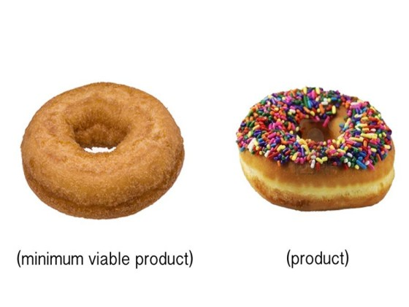
Co to MVP?
A minimum viable product (MVP) to produkt z wystarczającą liczbą funkcji, aby zadowolić pierwszych klientów i przekazać opinie na temat przyszłego rozwoju produktu

Slide 37
MVP Podsumowanie
A minimum viable product (MVP)
Zwiększona gotowość do produkcji
Oferuje odpowiedni podzbiór funkcji, aby zadowolić użytkowników
Tworzy wartość dla użytkowników dzięki ciągłemu sprzężeniu zwrotnemu i ulepszeniom
Minimalna forma kompletnego produktu
Daje cenne informacje, aby stopniowo się rozwijać, pamiętając o klientach
Wysoka retencja Garners w małej inwestycji
Pomaga w zapobieganiu marnowaniu czasu, pieniędzy i wysiłków
Ustaw ścieżkę dla większej wykonalności i wartości

Slide 38
Obejrzyj Wideo: MVP
MVP może pomóc przetestować twoje hipotezy dotyczące rynku i klientów, zanim poświęcisz zbyt dużo czasu na tworzenie i wysyłkę produktu.

Slide 39
Minimum Viable Product (MVP)
17 Przykładów MVP’s

Slide 40
17 Common Examples of Successful MVPs
Startupy muszą szybciej niż kiedykolwiek wprowadzać swoje produkty na rynek w coraz bardziej konkurencyjnym świecie. Taką drogą jest MVP, ale musisz być w stanie zapewnić odpowiednie kluczowe funkcje, które wyróżniają klientów i zwiększają ich wartość, aby przyciągnąć klientów i inwestorów, zanim rynek zacznie się rozwijać.
Facebook połączył studentów ze sobą za pośrednictwem swojej uczelni lub klasy
Kupony Groupon uruchomiono z witryną WordPress i wysłano do subskrybentów pliki PDF w wiadomości e-mail
Airbnb partnerzy mieli trudności z opłaceniem czynszu i znaleźli rozwiązanie
Amazon zaczął sprzedawać książki online
Źródło: Howwedostartups.com

Slide 41
17 Common Examples of Successful MVPs
Dropbox udawał, że przygotował swój produkt, tworząc wideo wyjaśniające
Firma Zynga opracowała Farmville, publikując na Facebooku.
Pebble Smartwatch wielkości monety
Zappos zajął się sprzedażą obuwia bez zapasów
Etzy znalazł publiczność, która potrzebowała rezonansu własnego MVP.
Bufor utworzył stronę docelową z różnymi cenami i funkcjami, subskrybując listę oczekujących
Twitter był platformą SMS do użytku wewnętrznego
Foursquare zaczął od ograniczonej funkcjonalności
Spotify zaczęło jako zamknięta beta, aby przetestować rynek. Podpisani artyści kiedyś wiedzieli, że ludzie chcą
Źródło: Howwedostartups.com

Slide 42
17 Common Examples of Successful MVPs
Uber zaczął podłączać sterowniki do właścicieli iPhone'ów
Pierwsza wersja iPhone'a nie miała wielu podstawowych funkcji
AngelList przetestował swój pomysł na usługę, wykonując proste informacje e-mail dla inwestorów
Poszukiwanie produktu rozpoczęło się od narzędzia o nazwie Lindydink, które umożliwia członkom udostępnianie
Czytaj- Full Story on each of the 17 MVP’s Here
Źródło: Howwedostartups.com

Slide 43
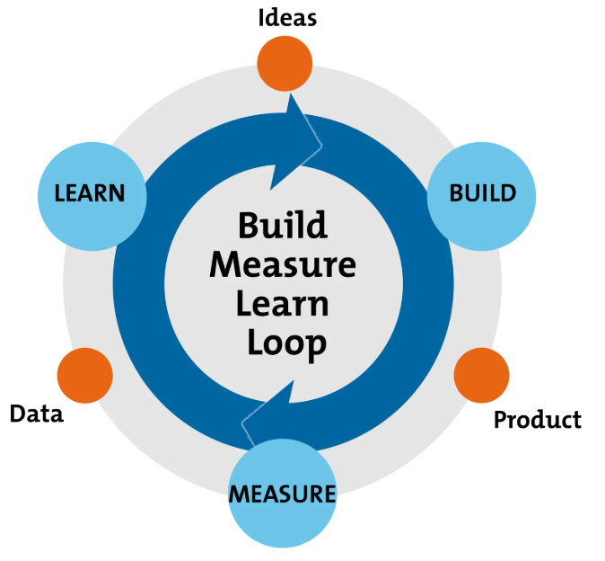
ĆWICZENIE:
Stwórz swój MVP
Przeczytaj ten artykuł, aby dowiedzieć się, co robić i czego nie robić MVP
Stwórz swój własny MVP, biorąc pod uwagę, że musi on dostarczyć minimum, ale cennego produktu, który:
Służ przynajmniej jednej określonej grupie odbiorców
Rozwiąż przynajmniej jeden kluczowy problem
Miej dobrze zaprojektowane doświadczenie użytkownika
Łatwa budowa i szybkie uruchomienie
Źródło: Get Smarter Building Startups

Slide 44
ĆWICZENIE 1
Postępuj zgodnie z każdym z 4 poniższych zadań w artykule, aby zbudować MVP
Zidentyfikuj swoje kryterium sukcesu
Aby stworzyć właściwą mapę MVP, nakreśl drogę swojego użytkownika
Przygotuj mapę swojej historii, zanim zbudujesz MVP
Skorzystaj z mapy produktu, aby ustalić priorytety funkcji przed utworzeniem MVP
Źródło: Get Smarter Building Startups

Slide 45
SEKCJA 3:
TESTOWANIE POMYSŁU

Slide 46
Przetestuj swój pomysł, wykonując proste kroki, mając niewielki budżet
Przed wypełnieniem tej sekcji musisz zapoznać się z rynkiem docelowym i dokładnie zrozumieć, czym jest. Pamiętaj, aby odnieść się do
Moduł 2: Sprawdź poprawność pomysłu na rozpoczęcie działalności - patrz sekcja Wstępne badania rynku i strategia
Moduł 6: Marketing dla sukcesu - patrz sekcja Jak znaleźć klientów
Źródło Entrepreneur Europe

Slide 47
Przetestuj swój pomysł, wykonując proste kroki, mając niewielki budżet
Jeśli Twój pomysł ma wsparcie, rozważ opracowanie MVP aby ustalić, czy jest to produkt, którego inni naprawdę by używali. Zbuduj działający prototyp lub poszukaj zasobu, który ma możliwość wykorzystania nowszych technologii, takich jak drukowanie 3D.
Jeśli masz pomysł na technologię, na przykład aplikację na smartfona, skorzystaj z crowdsourcing lub wydarzenia Startup Weekend, aby znaleźć potrzebną pomoc.
Porozmawiaj z ludźmi na swoim rynku i sprawdź, czy możesz uzupełnić pakiet / dodatek do ich produktu
Źródło Entrepreneur Europe

Slide 48
Przetestuj swój pomysł, wykonując proste kroki, mając niewielki budżet
Zrób trochę. Sprzedaj niektóre. Tempo sprzedaży i przeglądy mogą być cennym dowodem rynkowym.
Niezależni badacze rynku. Niezależni badacze rynku mogą zostać zatrudnieni do przeprowadzenia całości lub części testu rynkowego. Aby obniżyć koszty tak nisko, jak to możliwe, stwórz własne pytania i przygotuj je profesjonalnie, by uzyskać obiektywne wyniki.
Źródło Innovate, Inc.

Slide 49
Przetestuj swój pomysł, wykonując proste kroki, mając niewielki budżet
Market Research Mobile Apps. Badanie rynku oparte na aplikacjach jest popularne jako ekonomiczne i szybkie rozwiązanie do gromadzenia danych dla firm każdej wielkości. Aplikacje jak Mobile Market Research i Field Agent są łatwe w użyciu i mają szeroką bazę danych idealnych danych demograficznych.
DIY Market Research. Szybki i tani sposób na znalezienie grupy o podobnym pochodzeniu do docelowej grupy demograficznej. Dokumentuj swoje badania rynku pod kątem przyszłych potrzeb marketingowych. Wideo, audio i zdjęcia Twojej metodologii mogą pomóc zwiększyć wiarygodność twoich wyników.
Źródło Innovate, Inc.

Slide 50
Czego się nauczyłam?
Rozumiem proces Proof of Concept (PofC) i jego znaczenie dla dalszej weryfikacji mojego pomysłu na biznes
Potrafię wyjaśnić kluczowe pojęcia biznesowe: ładowanie, prototypowanie i minimalny opłacalny produkt
Znam też kroki, aby zacząć budować własny MVP
Zdobyłem kilka kluczowych informacji na temat tego, w jaki sposób mogę przetestować swój pomysł biznesowy na sznurowadle

Slide 51
Dziękujemy
Jakieś pytania?
@EMERGEPROJECTEU
https://www.facebook.com/EMERGEPROJECTEU/?ref=br_rs
http://www.emergeengineers.eu/project-partners/
http://www.emergeengineers.eu/
#EMERGE #femaleengineers #Erasmus+
#femaleentrepreneurs

